Slide 1
Tournée des territoires
Vallée-de-la-Gatineau

Slide 2
Mise en contexte et objectifs de la tournée
Mise en contexte
Une réponse aux demandes des participants de la Journée de réflexion du 17 février 2017
ODO : un projet collectif régional qui prend en considération les différents besoins et réalités des territoires de l’Outaouais
Objectifs
Vous présenter l’ODO et obtenir vos premières impressions sur ses outils et activités pour améliorer leur utilité dans vos milieux
Échanger avec vous pour obtenir une première lecture sur les atouts et enjeux de votre territoire et pour connaître vos attentes concernant l’ODO
Discuter des mécanismes qui faciliteraient le partage des connaissances entre l’équipe de l’ODO et les acteurs du développement

Slide 3
Plan de la rencontre
Présentation de l’ODO
Genèse, mission, objectifs, fonctions, gouvernance, partenaires financiers
Nos outils et nos projets
Base de données Mirador
Outils d’information
Le Portrait des communautés et le projet L’Outaouais et sa frontière avec l’Ontario
2. Échange avec les acteurs
Les priorités de développement, les atouts et les enjeux du territoire : vos attentes envers l’ODO et comment on peut y répondre
Le partage des connaissances entre les acteurs du milieu et l’ODO
Les suites de la Tournée

Slide 4
Partie 1 Présentation de l’ODO

Slide 5
Genèse du projet de l’ODO
La disparition de la CRÉO a laissé un vide sur la connaissance des réalités territoriales de l’Outaouais
Idée issue du bilan de l’expérience partenariale liée au Portrait des communautés de l’Outaouais
Volonté des partenaires de mieux connaitre d’autres dimensions du développement de la région
Notes:
La disparition de la CRÉO a laissé un vide sur la connaissance des réalités territoriales de l’Outaouais
Détermination des enjeux stratégiques
Financement de projets
Idée issue du bilan de l’expérience partenariale liée au Portrait des communautés de l’Outaouais
Assurer la pérennisation du projet
Assurer le développement futur de l’outil pour répondre encore plus aux besoins des utilisateurs
Développer les activités de formation et de transfert de connaissances afin de favoriser l’utilisation de l’outil par les décideurs et les utilisateurs
Volonté des partenaires de mieux connaitre d’autres dimensions du développement de la région
Développement économique, environnemental, culturel, rural, etc.
Impacts de la situation frontalière sur le dévelopement de la région

Slide 6
Mission de l’ODO
L’Observatoire du développement de l’Outaouais (ODO) se veut un outil de développement des connaissances au service des décideurs publics et de la communauté outaouaise.
Sa mission :
Devenir un espace de partage d’information, de recherche et de mobilisation des savoirs et des pratiques sur le développement de l’Outaouais.

Slide 7
Objectifs de l’ODO
Mettre sur pied une structure durable de référence sur le développement de l’Outaouais
Constituer un lieu d’expertise unique sur le développement de la région
Mobiliser les savoirs et expériences des différents acteurs du développement de la région
Alimenter en informations socioéconomiques pertinentes les décideurs, les intervenants du milieu et les citoyens intéressés
Former et animer le milieu en organisant des activités de transfert de connaissances
Faire reconnaître les ressources socioéconomiques de l’Outaouais ici et à l’extérieur de la région
Collaborer avec les autres observatoires au Québec et ailleurs
Évaluer les résultats des travaux de l’ODO

Slide 8
Quatre grandes fonctions de l’ODO
1. Veille, information et référence
2. Diffusion de l’information dans la communauté
3. Formation et transfert de connaissances
4. Évaluation
Notes:
1. Fonction de veille, d’information et de référence
Site Internet et cartes géoréférencées, données statistiques, documentation et publications. Intégration des données des partenaires.
2. Diffusion de l’information dans la communauté
Production de bulletins de liaison et de rapports de recherche.
Souci de rendre accessibles les données et les analyses par l’entremise d’activités diversifiées telles que des séminaires, des colloques, des forums de discussion, des bulletins, un blogue et des plateformes de médias sociaux.
3. Fonction de formation et de transfert de connaissances
Habilitation des décideurs et des intervenants à utiliser les connaissances développées par l’ODO.
Activités de partage, d’échange, de mobilisation et de valorisation des connaissances acquises sur des thèmes qui répondent à des besoins précis, dans un objectif de concertation et de réseautage.
Travail avec les partenaires pour trouver des solutions originales aux problèmes socioéconomiques de la région (diversification économique, disparités rurales et urbaines, liens frontaliers).
4. Fonction d’évaluation

Slide 9
Gouvernance de l’ODO
Lieu d’échange et de débat qui réunit l’ensemble des acteurs du développement de l’Outaouais
Oriente les priorités et actions de l’ODO et exerce un suivi; facilite la mobilisation des acteurs et le partage de l'information
FORUM DES ACTEURS DU DÉVELOPPEMENT DE L'OUTAOUAIS
CONSEIL DES PARTENAIRES DE L'ODO
COMITÉ DE DIRECTION
SOUS-COMITÉS
SCIENTIFIQUE (ÉVALUATION ET TRANSFERT)
COMITÉS DE SUIVI DE PILOTAGE DES PROJETS
Rôle-conseil dans la démarche méthodologique, scientifique et éthique; favorise le maillage entre la recherche et la pratique
Oriente la réalisation du projet et ses activités de transfert de connaissances et facilite le partage de connaissances

Slide 10
Partenaires financiers
Entente de 5 ans
Ville de Gatineau
Les 4 MRC de l’Outaouais
L’UQO et la Fondation de l’UQO
Ententes par projet
MAMOT (FCD 1 an et FARR 3 ans)
CISSSO (1 an)
Autres partenaires financiers
Chambre de commerce de Gatineau
Centraide
Tourisme Outaouais
Vision Centre-Ville

Slide 11
Nos outils et nos projets
Plus concrètement, l’ODO c’est aussi un portail d’information régional regroupant divers outils, dont :
La base de données Mirador
Les publications de l’ODO (portraits, dossiers thématiques, etc.)
Des ressources externes incontournables (Infoterritoire, ISQ)
Des outils d’information (site Web, bulletin, page Facebook)
Des nouvelles, des activités…

Slide 12
Mirador en bref
Un outil de recherche convivial et polyvalent
Une base de données consultable par thématique et par territoire
Permet de trouver facilement et intuitivement l’information désirée
Filtres de recherche avancée pour des résultats plus précis, tels que mots clés et types de documents
Donne accès à plusieurs types de ressources :
Ressources provenant des acteurs du milieu
Ressources gouvernementales
Publications de l’ODO
Portrait des communautés
Portrait économique
Portails d’information
Notes:
Un outil en construction, inspiré du modèle de l’Observatoire de l’Abitibi.

Slide 13
Configuration de Mirador Grandes thématiques et exemples de sous-thèmes du développement
Aménagement du territoire
Transport / mobilité
Urbanisme
Démographie
Développement social
Économie
Culture
Environnement
Politique et gouvernance
Territoires
Gestion intégrée du territoire
Paysages
Arts
Patrimoine
Communication
Revenu
Âge
Langue
Sexe
Éducation
Santé
Pauvreté
Familles / enfants
Agriculture
Forêt
Villégiature
Tourisme
Protection de l’eau
Gestion des matières résiduelles
Changements climatiques / GES
Biodiversité
Élections
Participation publique
Acteurs
Planification stratégique
MRC Vallée-de-la-Gatineau
Région de l’Outaouais
Communauté autochtone de Kitigan Zibi
Espace transfrontalier
Identité

Slide 14
Illustration nº 1 : Projet d’amélioration de l’offre touristique pour renforcer l’attractivité de la Vallée-de-la-Gatineau
Information recherchée :
La clientèle visée
Ses besoins et ses attentes
Les atouts du territoire à exploiter
Les lacunes à combler
Les tendances dans ce secteur d’activité
Démarche dans Mirador :
Choix de la thématique de recherche
Économie
Choix d’un sous-thème
Tourisme
Filtres de recherche avancée
Territoire : Vallée-de-la-Gatineau
Types de documents : études /analyses; portraits; données / statistiques; plans; cartes

Slide 15
Résultat de la recherche
MRC de la Vallée-de-la-Gatineau. Énoncé de vision stratégique. Une Vallée pour demain – Horizon 2025, Service de l’aménagement du territoire, mars 2015. http://www.mrcvg.qc.ca/images/documents/horizon_2025.pdf
Réflexion stratégique Vallée-de-la-Gatineau - Projet d'innovation socio-économique, octobre 2012. http://www.sadc-vg.ca/images/documents/clibleExpert_reflexion_strategique.pdf
Étude sur les villégiateurs dans la MRC de la Vallée-de-la-Gatineau. Rapport final. Juillet 2014. http://www.sadc-vg.ca/images/documents/etude_villegiateur_2014_rapport_final_FR.pdf
Sondage de consommation - Clientèle de villégiature. Volet 2 de l’étude « Adaptation commerciale au nouveau marché de la villégiature ». Rapport final. Novembre 2005. http://www.sadc-vg.ca/images/documents/sondage_consommation_villegiature_2005.pdf
Projet d’adaptation de l'offre commerciale au nouveau marché de la villégiature. Rapport final. Août 2005. http://www.sadc-vg.ca/images/documents/etude_villegiateur_2006_rapport_final.pdf
MRC Vallée-de-la-Gatineau. Guide touristique 2017-2018. La Vallée-de-la-Gatineau, un courant de fraîcheur. http://tourismevalleedelagatineau.com/guide_2017/index.html
MRC Vallée-de-la-Gatineau. La Vallée-de-la-Gatineau - Viens faire un tour! Véloroute des Draveurs, carte vélo. http://tourismevalleedelagatineau.com/images/documents/carte_velo_2015.pdf
MRC Vallée-de-la-Gatineau. Rapport d’activité 2016. Réseau des lieux d’accueil touristique de la MRC Vallée-de-la-Gatineau. http://www.mrcvg.qc.ca/images/documents/Rapport_activit%C3%A9s_2016_Lieux_daccueil_touristique.pdf
Plan de développement de la zone agricole de la Vallée-de-la-Gatineau (PDZA), 2015. http://www.mrcvg.qc.ca/images/documents/PDZA_plan_developpement.pdf
Plan de développement de la zone agricole de la Vallée-de-la-Gatineau (PDZA). Plan d’action, octobre 2015. http://www.mrcvg.qc.ca/images/documents/PDZA_plan_action.pdf
Étude portant sur le tourisme culturel en Outaouais. Portrait actuel et perspectives d’avenir. L’Outaouais… sous toutes ses cultures, août 2004. http://www.crco.org/images_new/UserFiles/File/etude_tourisme_culturel.pdf

Slide 16
Illustration nº 2 : Portrait des enfants de la VG dans l’optique d’une stratégie pour améliorer leurs perspectives d’avenir
Information recherchée :
Données sur l’éducation, la réussite scolaire, le décrochage scolaire, le niveau de scolarité et le taux de diplomation
Données sur la santé, les conditions de vie et les loisirs
Données sur le revenu des familles, l’emploi, le chômage, la pauvreté
Démarche dans Mirador :
Choix de la thématique de recherche
Développement social
Choix d’un sous-thème
Familles / enfants
Filtres de recherche avancée
Territoire : Vallée-de-la-Gatineau
Types de documents : études /analyses; portraits; données / statistiques; plans
La démarche peut différer – choix d’autres sous-thèmes ou mots-clés par exemple – et arriver au même résultat.

Slide 17
Résultat de la recherche
Cap sur la réussite. Rapport annuel 2016-2017 de la Commission scolaire des Hauts-Bois-de-l’Outaouais. https://www.cshbo.qc.ca/images/documents/Rapport_annuel_-_2016-2017.pdf
Présentation des résultats de l’Enquête sociale et de santé outaouaise régionale, 2013, Direction de santé publique, 16 décembre 2014. http://cisss-outaouais.gouv.qc.ca/wp-content/uploads/2017/02/2.1.4-ESSOR_Présentation-des-résultats.pdf
Défavorisation matérielle. Aires de diffusion du RLS de la Vallée-de-la-Gatineau, RSS de l’Outaouais, 2011. http://cisss-outaouais.gouv.qc.ca/wp-content/uploads/2017/03/Carte-d%C3%A9favorisation-mat%C3%A9rielle-RLS-VLG.png
Défavorisation sociale. Aires de diffusion du RLS de la Vallée-de-la-Gatineau, RSS de l’Outaouais, 2011. http://cisss-outaouais.gouv.qc.ca/wp-content/uploads/2017/03/Carte-d%C3%A9favorisation-sociale-VLG.png
Défavorisation matérielle et sociale. Aires de diffusion du RLS de la Vallée-de-la-Gatineau, RSS de l’Outaouais, 2011. http://cisss-outaouais.gouv.qc.ca/wp-content/uploads/2017/03/Carte-combin%C3%A9e-RLS-VLG.png
MRC de la Vallée-de-la-Gatineau. Énoncé de vision stratégique. Une Vallée pour demain – Horizon 2025, Service de l’aménagement du territoire, mars 2015. http://www.mrcvg.qc.ca/images/documents/horizon_2025.pdf
Observatoire des tout-petits. Comment se portent les tout-petits québécois? Portrait 2017 Outaouais. https://tout-petits.org/media/1705/fascicule-regional-2017-outaouais.pdf
Enquête québécoise sur le développement des enfants à la maternelle. Portrait statistique de la région de l’Outaouais 2012, Rapport de la Directrice de santé publique 2013. http://cisss-outaouais.gouv.qc.ca/wp-content/uploads/2017/02/Rapport_EQDEM_FINAL-21_janvier_2014_version8.pdf
CISSSO. État de santé « rapide » de la population de l’Outaouais, octobre 2015. http://cisss-outaouais.gouv.qc.ca/wp-content/uploads/2016/12/2.1-Intro_-État-de-santé-rapide.pdf
CISSSO. Information-Pop 07, La santé de l’Outaouais sous surveillance. Plus de 29 000 personnes en situation d’insécurité alimentaire dans l’Outaouais, numéro 16, décembre 2017. https://cisss-outaouais.gouv.qc.ca/wp-content/uploads/2017/12/InfoPop_d%C3%A9c2017_Ins%C3%A9curit%C3%A9_alimentaire.pdf
Institut de la statistique du Québec. Bulletin statistique régional, édition 2017. Outaouais. http://www.stat.gouv.qc.ca/statistiques/profils/bulletins/2017/07-Outaouais.pdf

Slide 18
Autres outils : site Web, bulletin, page Facebook
www.odooutaouais.ca Bulletin www.facebook.com/odooutaouais/
Pour qui? Pourquoi? Comment?

Slide 19
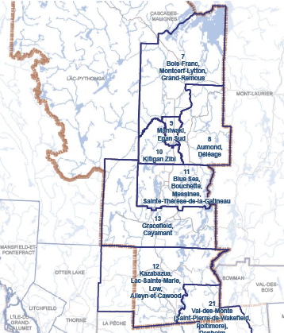
Le Portrait des communautés
Expérience innovante réalisée entre 2009 et 2012 qui avait mobilisé 14 partenaires de la région.
Outil qui documente le potentiel de développement de 106 communautés de l'Outaouais avec un volet quantitatif, qualitatif et géomatique.
http://www.communautesoutaouais.org/
Objectifs
Assurer la continuité de cet outil de référence important pour la région.
Mettre à jour et améliorer l’outil.
Améliorer la compréhension des réalités et enjeux socioéconomiques ainsi que des leviers pour renforcer le potentiel d’agir des milieux.
Assurer le maintien à long terme des apprentissages.

Slide 20
Retombées attendues du Portrait des communautés
Partenariat
Favoriser l’implication d’une diversité de partenaires et d’expertises.
Limiter le travail en silo des intervenants et développer une vision commune.
Portraits des communautés
Mieux connaître les particularités de chacune des communautés du territoire.
Offrir une vue d’ensemble du développement socioéconomique de l’Outaouais et des enjeux communs aux divers territoires.
Produire une analyse de données croisées pour anticiper certaines problématiques du milieu.

Slide 21
Retombées attendues du Portrait des communautés
Transfert de connaissances
Former les intervenants aux pratiques du développement des communautés.
Donner des outils aux décideurs pour faciliter leur planification et les aider à développer des programmes locaux et régionaux.
Accompagner les territoires pour mettre en place des stratégies intégrées.
Donner des outils aux organisations pour préparer leurs demandes de financement.
Renforcer les capacités des acteurs dans une perspective de développement continu.
Maintien des connaissances à long terme
Instaurer un système de formation continue sur le développement des communautés.

Slide 22
Projet L’Outaouais et sa frontière avec l’Ontario
Du 1er avril 2018 au 31 mars 2021
L’objectif du projet est d’améliorer nos connaissances sur les enjeux et opportunités liés à la position frontalière particulière de l’Outaouais, et de mobiliser et d’animer le milieu en vue de mettre en place des stratégies et des actions pour saisir de façon efficace et concertée les opportunités découlant de la proximité de la région avec Ottawa et la rive ontarienne.
Année 1 : Mobilisation des connaissances et des expertises
Année 2 : Acquisition des connaissances
Année 3 : Consolidation du projet avec la mise en place de stratégies

Slide 23
Exemples d’enjeux et d’opportunités générés par la frontière
Pôles économiques influencés par le contexte frontalier : fonction publique, activités touristiques, activités agricoles et agroalimentaires
L’Outaouais a le taux de bilinguisme le plus important au Québec
Des barrières commerciales entre les deux provinces freinent la vente des produits agricoles (les viandes)
Forte proportion de villégiateurs provenant de l’Ontario : 50 % des résidences secondaires (soit 3 192) dans la MRC de la Vallée-de-la-Gatineau appartiennent à des Ontariens (Zins Beauchesne et associés, 2014)
Taux de navettage important

Slide 24
Partie 2 Échange avec les acteurs de la Vallée-de-la-Gatineau

Slide 25
De quelles connaissances ou quel type d’information avez-vous besoin et à quelles fins?

Slide 26
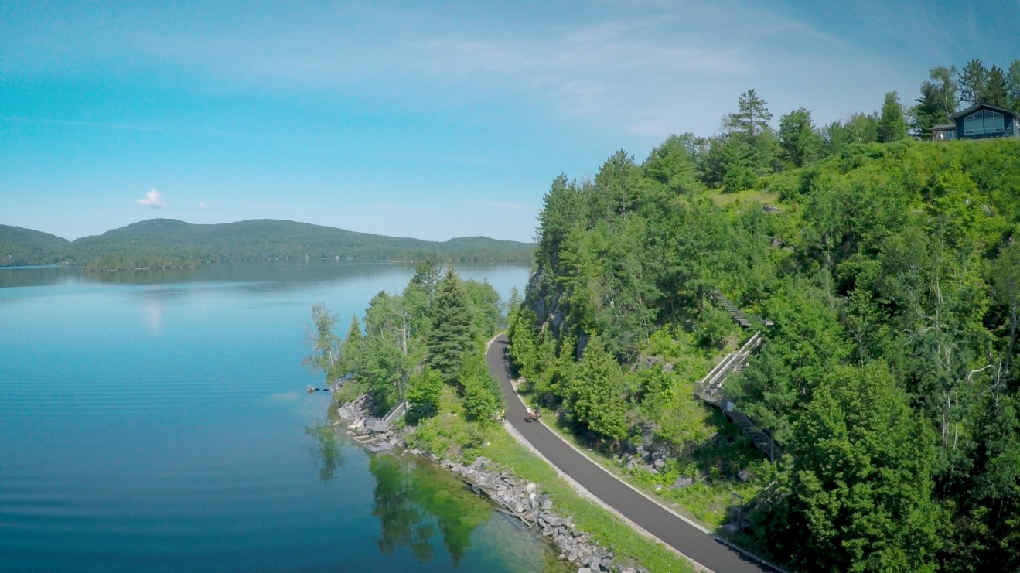
Quelle contribution pouvez-vous apporter en termes de connaissances et d’informations à l’ODO?

Slide 27
Quelles suites aura cette rencontre?
Compte rendu des discussions transmis aux acteurs pour validation et bonification
Mise en commun des comptes rendus des 5 territoires et présentation d’une synthèse lors du Forum des acteurs du développement, à l’automne
Diffusion des résultats sur notre site Internet
Amélioration des outils et des mécanismes de partage d’information en fonction des commentaires et suggestions reçus

Slide 28
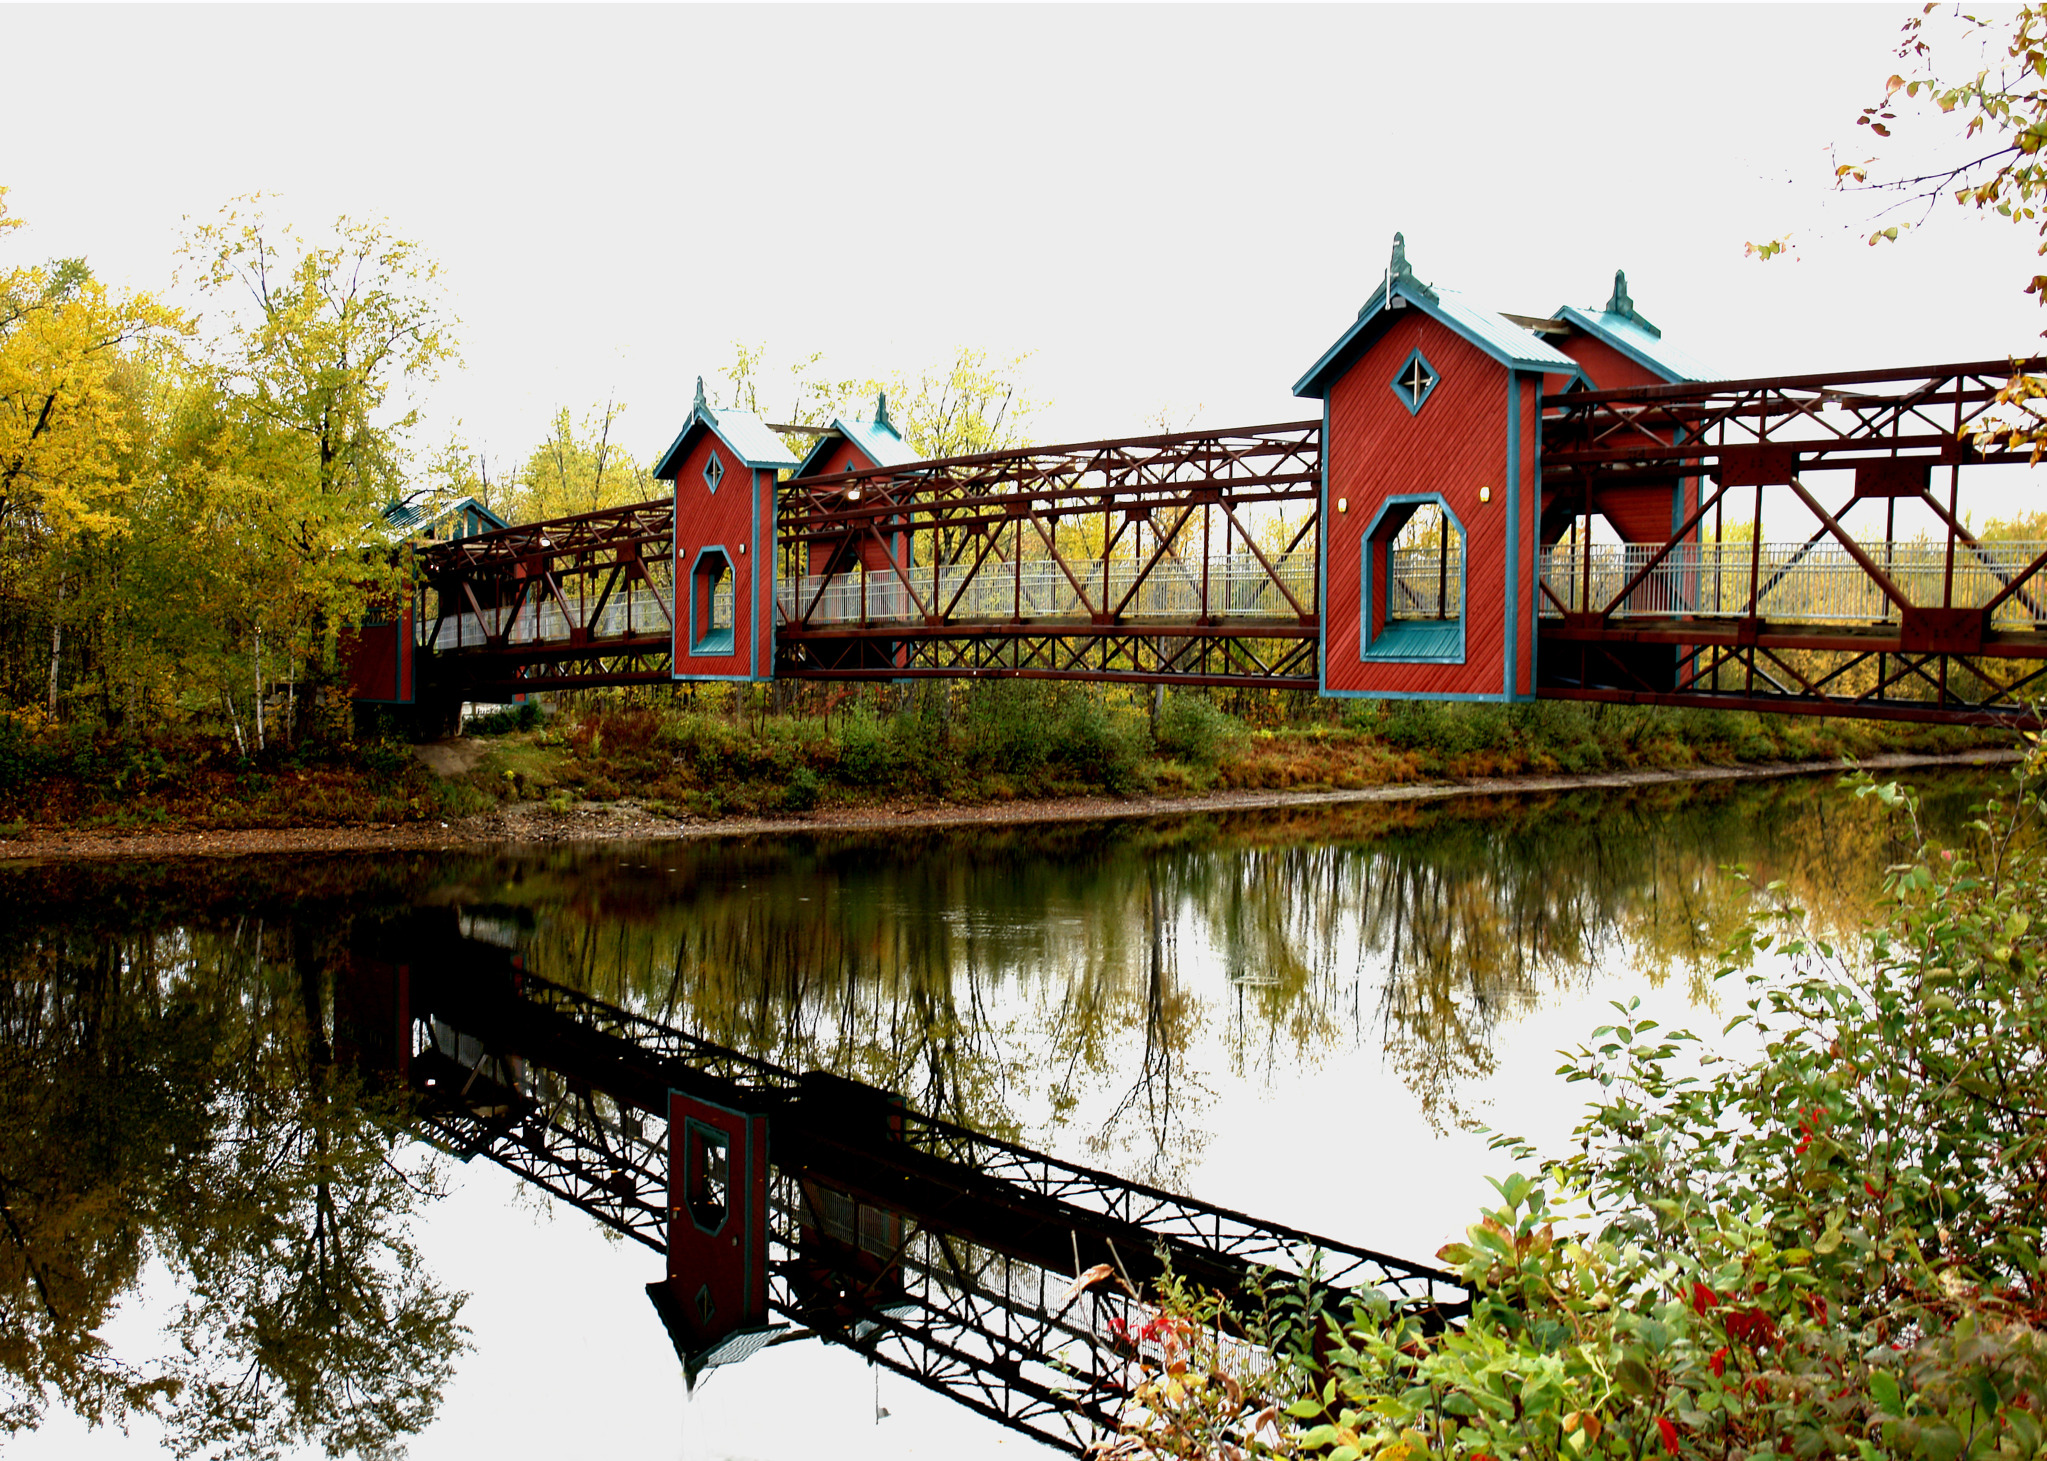
Merci !

